Slide 1
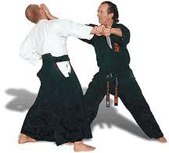
Vänskapsläger i Sölvesborg
med Soke Jan-Erik Karlsson
När: 11 November 2012 10.00 - 16.00
Var: Hjortakroksskolans gymnastikhall
Pris: 495 Kr inkl lunch
Vi önskar våra vänklubbar varmt välkomna! !
Anmälan till Mats Knutsson senast den 9/11
mats.knutsson@predire.com
alt. 070-7212488

